Slide 1

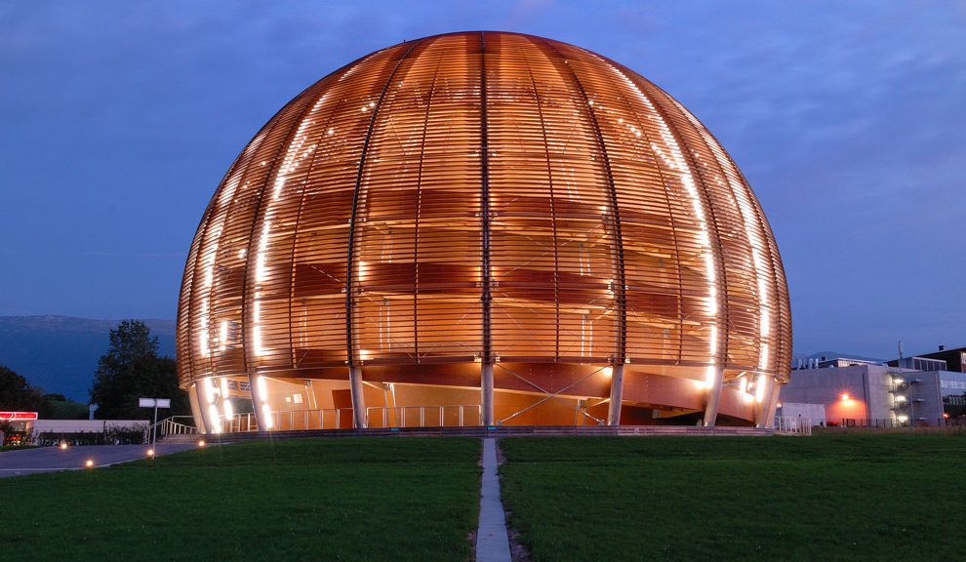
Recente Ontwikkelingen bij de LHC
“Wat kun je leren van het testen van de
natuur onder extreme omstandigheden?”
Marcel Merk (Nikhef en VU)

Slide 2

Inhoud
Deel I:
Bouwstenen van materie en het Standaardmodel
LHC Run-I: De Higgs ontdekking
Deel II:
Open vragen/mysteries van het Standaardmodel
  Hoe is antimaterie verdwenen?
  Is het universum-vacuum stabiel
  Waarom is de Higgs massa relatief laag?
  Wat is donkere materie?
LHC Run-II: Speuren naar deeltjes en krachten
  “Gewoon” Speuren: de di-photon saga
  “Quantum” Speuren: de Heisenberg onzekerheid

Slide 3
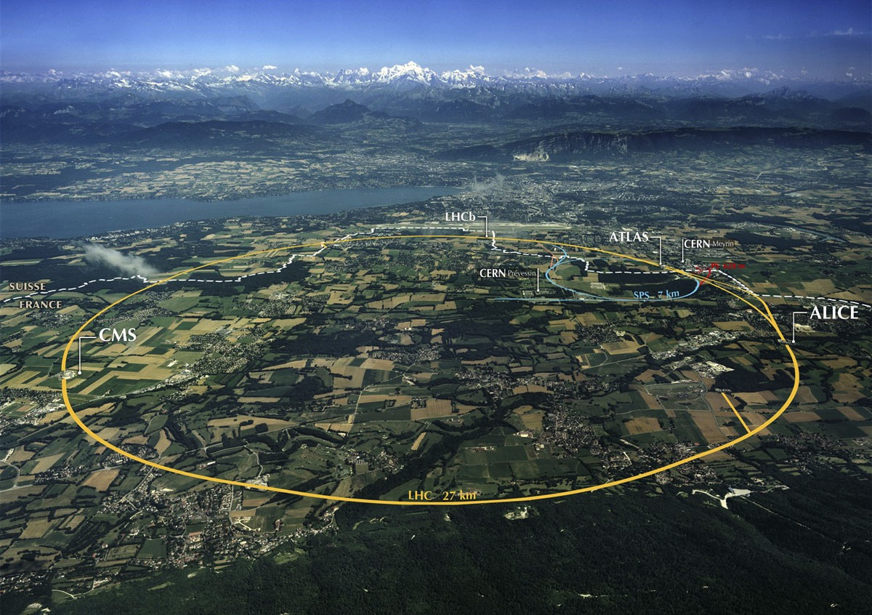

Large Hadron Collider
LHCb
ATLAS
  Eén versneller – vier experimenten
  Concept studie gestart in 1984
  Eerste botsingen 25 jaar later in 2009
  Botsingen nu op maximale energie
  Maximale intensiteit verwacht in 2025
Alice
CMS

Slide 4
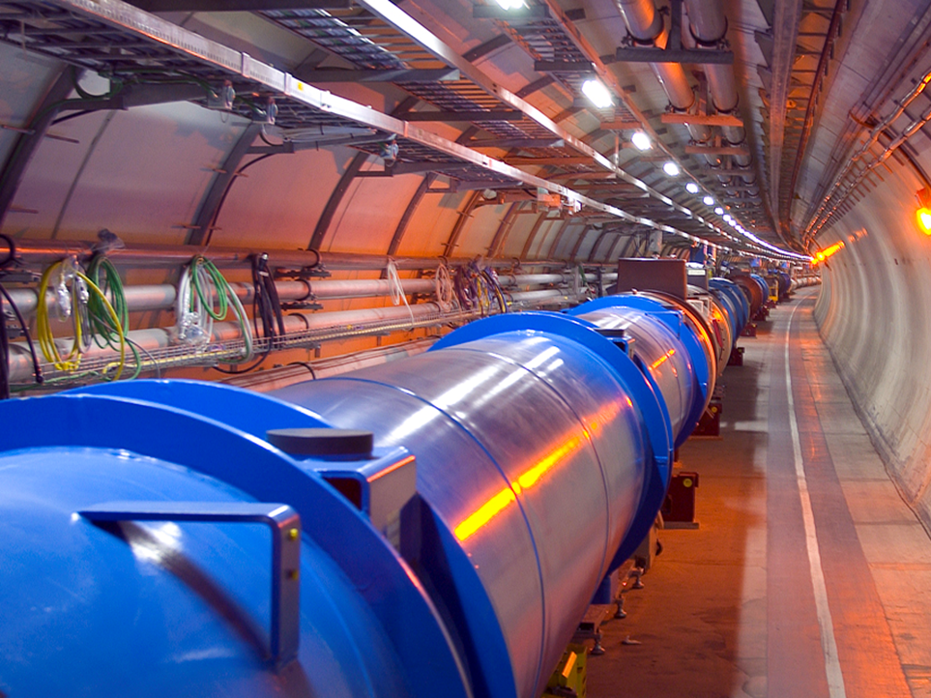
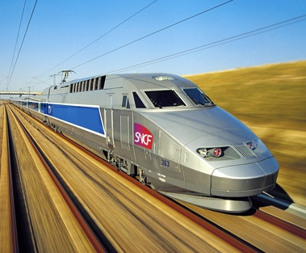
De LHC versneller
Totale bundel energie gelijk aan een TGV op volle snelheid.
Proton bundel 1
Proton bundel 2

Slide 5
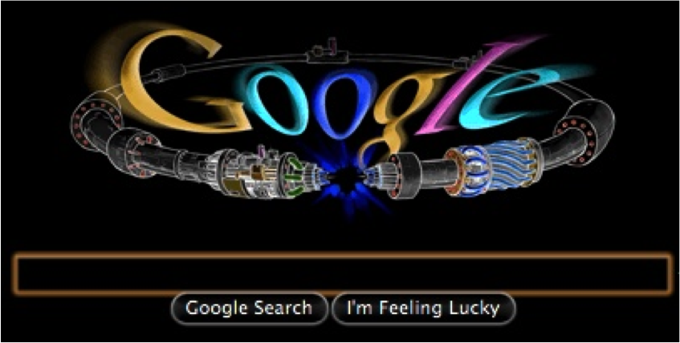
De LHC versneller botst protonen op elkaar…
(2009)
…op zoek naar antwoorden op de
‘grote open vragen’ over de natuur….

Slide 6
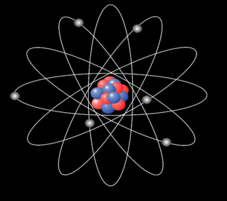
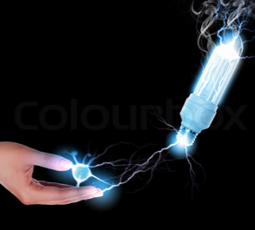
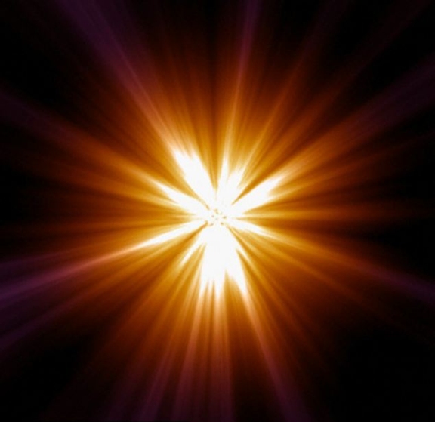

Wat zijn ‘grote open vragen’?
Wat zijn de kleinste bouwstenen
waar alles van gemaakt is?
Welke natuurkrachten bestaan er en
wat zijn de wezenlijke verschillen?
Is lege ruimte (‘het vacuum’) echt leeg?
Komt ons universum logischerwijs voort uit de big bang met de ons bekende natuurwetten?
Gezocht:
consistente theorie die dit alles beschrijft
en al deze vragen kan beantwoorden

Slide 7



Bouwstenen van Materie en het Standaardmodel

Slide 8

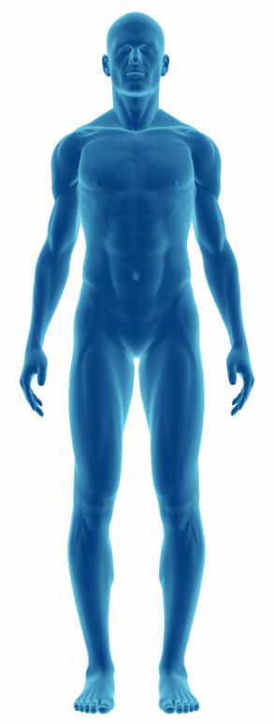



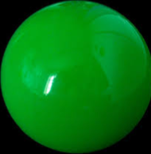

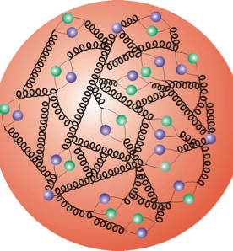

Bouwstenen van Materie
Atoom
Molecuul
Electron
‘Quark’
Atoomkern
Proton/Neutron

Slide 9
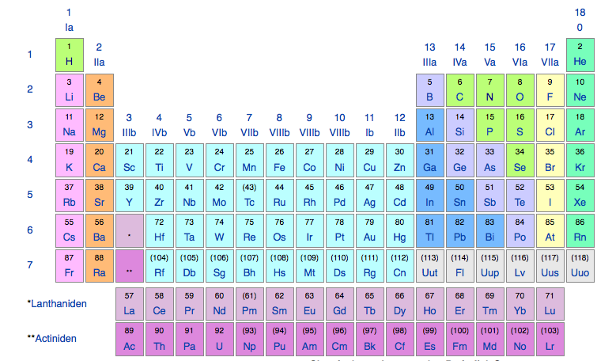
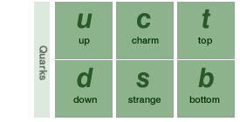
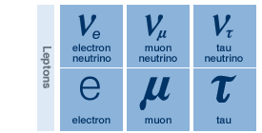
Bouwstenen van Materie
Atoom
Molecuul
Electron
‘Quark’
Atoomkern
Proton/Neutron

Slide 10
Bouwstenen van Materie
Atoom
Molecuul
Electron
‘Quark’
Atoomkern
Proton/Neutron

Slide 11


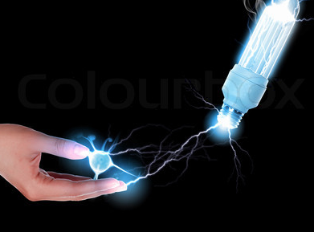

Wat zijn de fundamentele natuurkrachten?
Zwaartekracht
Sterke kernkracht
Werkt op
alle deeltjes
met massa
Werkt
op alle
kerndeeltjes
Elektromagnetisme
Zwakke kernkracht
Werkt op alle
elektrisch geladen deeltjes
Werkt op
alle deeltjes

Slide 12
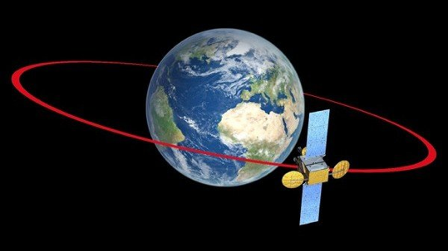
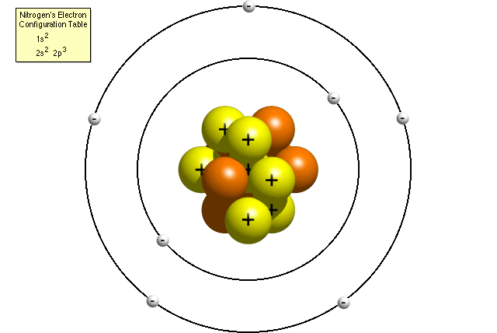

Hoe gedraagt de natuur zich onder extreme omstandigheden?
Kleinere afstanden
‘Klassiek’
Kepler (1609)
Kwantummechanika
(Bohr 1930)
Hogere energie
‘Speciale relativeitstheorie’
(Einstein 1910)

Slide 13
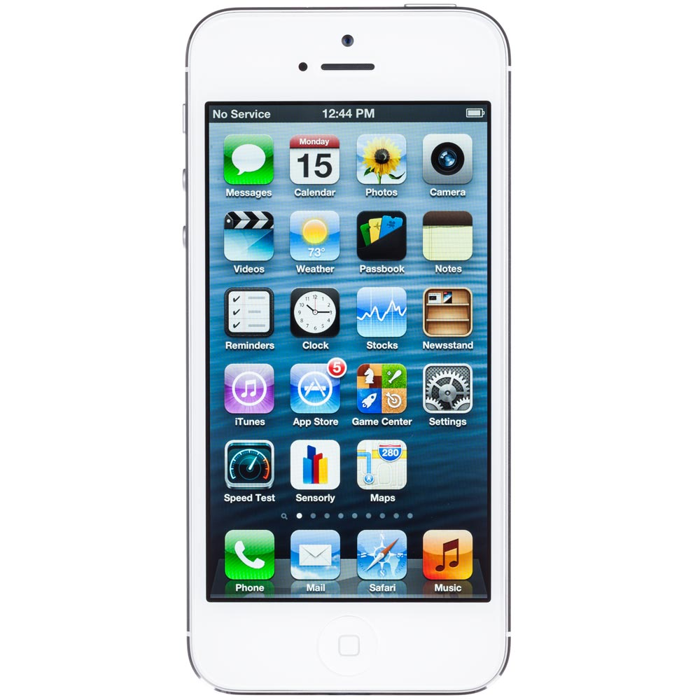
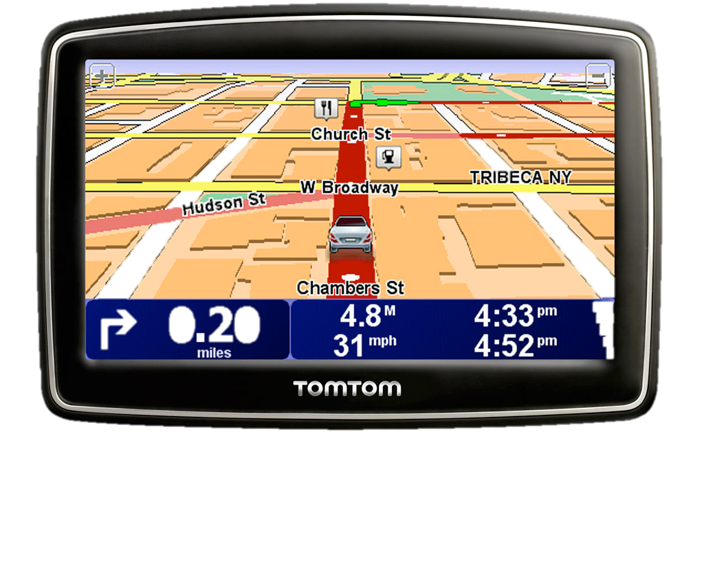
Hoe gedraagt de natuur zich onder extreme omstandigheden?
Kleinere afstanden
Begrip van kwantummechanika
essentieel voor alle moderne electronica
(alles met een transistor of chip))
‘Klassiek’
Kepler (1609)
Kwantummechanika
(Bohr 1930)
Begrip van relativiteitstheorie
essentieel voor navigatie met GPS
(afwijkingen tot 10km zonder RT))
Hogere energie
‘Speciale relativeitstheorie’
(Einstein 1910)

Slide 14
Hoe gedraagt de natuur zich onder extreme omstandigheden?
Kleinere afstanden
‘Klassiek’
Kepler (1609)
Kleine afstand
en hoge energie
Kwantummechanika
(Bohr 1930)
Hogere energie
‘Kwantumveldentheorie & IJktheorie’
(Dirac, Pauli et al. 1950
Yang Mills Veltman ‘Hooft 1970 )
‘Speciale relativeitstheorie’
(Einstein 1910)

Slide 15
Hoe gedraagt de natuur zich onder extreme omstandigheden?
Kleinere afstanden
‘Klassiek’
Kepler (1609)
Kleine afstand
en hoge energie
Kwantummechanika
(Bohr 1930)
Bestaan van anti-materie
Kracht = uitwisseling boodschapperdeeltjes
Conversie van energie in materie en v.v.
Hogere energie
‘Kwantumveldentheorie & IJktheorie’
(Dirac, Pauli et al. 1950
Yang Mills Veltman ‘Hooft 1970 )
‘Speciale relativeitstheorie’
(Einstein 1910)

Slide 16
Het Standaard Model van elementaire deeltjes
Werkt bij zeer kleine afstanden
(Kwantummechanica)
Werkt bij zeer hoge energie (Speciale Relativeitstheorie)
(en tegelijkertijd)
Beschrijft alle
natuurkrachten
behalve zwaartekracht
Beschrijft alle
bekende materie
(behalve donkere)
Onduidelijk theorie
ook voor Big Bang
natuurkunde geldig is
17 onvoorspelde parameters
(dus niet heel erg predictief?)
Beschrijft maar verklaart niet tal
van opvallende strukturen in de natuurwetten

Slide 17
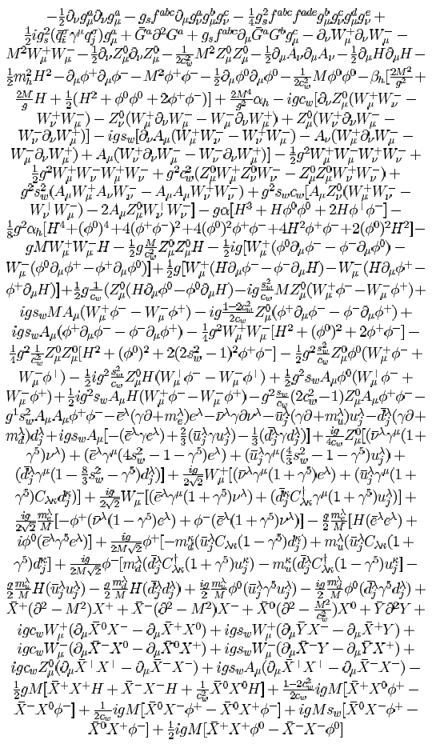
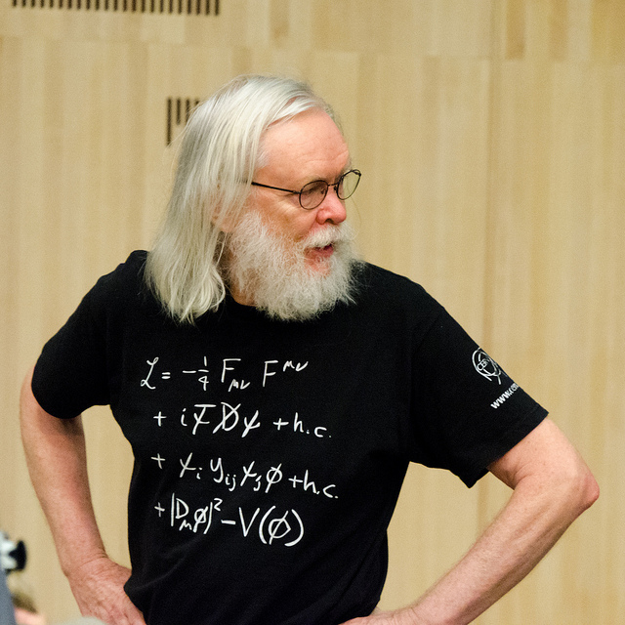
Het Standaard Model
Notes:
Joop Rovekamp

Slide 18
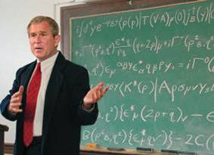
Het Standaard Model

Slide 19

Het Standaard Model – wat zit erin?
“De formule”
“De bouwstenen van de natuur”
Boodschapper
deeltjes van
natuurkrachten

Slide 20
Het Standaard Model – wat zit erin?
“De formule”
“De bouwstenen van de natuur”
Bouwstenen
van materie

Slide 21
Het Standaard Model – wat zit erin?
“De formule”
“De bouwstenen van de natuur”
Het ‘Higgs’ veld
dat lege ruimte vult
Let op: Standaard Model voorspelt: lege ruimte is niet leeg!

Slide 22
Het Standaard Model – wat zit erin?
“De formule”
“De bouwstenen van de natuur”
Interactie van Higgs met andere deeltjes (“de oorsprong van massa”)
→ Theorie geformuleerd 50 jaar voordat Higgs gezien is! ←

Slide 23
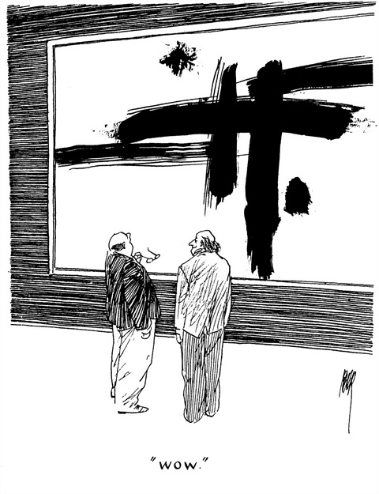

Slide 24
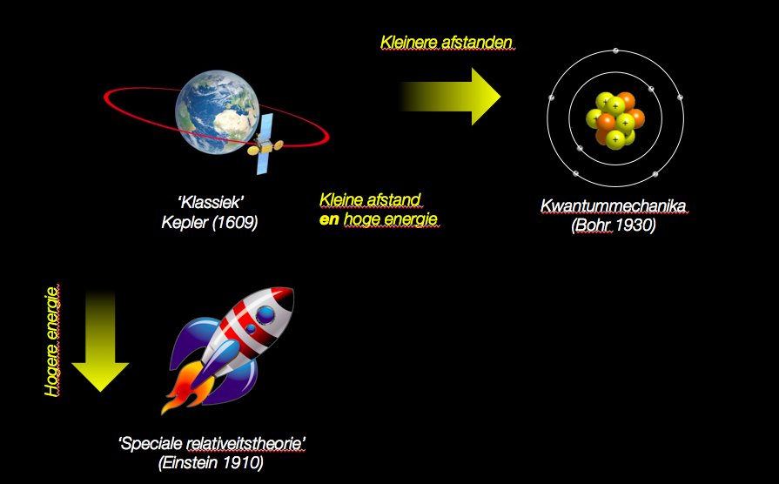
Hoe gedraagt de natuur zich onder extreme omstandigheden?
Experimenteel getest
domein van Standaard Model
De Big Bang
Maar begrijpen we de
natuurkunde hier ook?

Slide 25
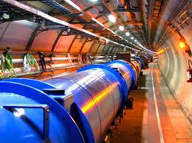
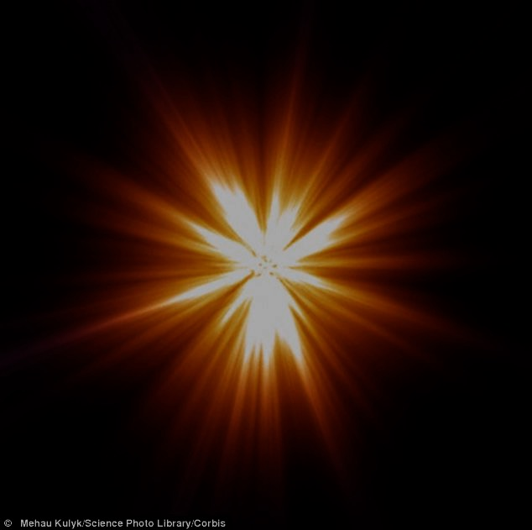
Hoe gedraagt de natuur zich onder extreme omstandigheden?
Experimenteel getest
domein van Standaard Model
De Large Hadron Collider

Slide 26
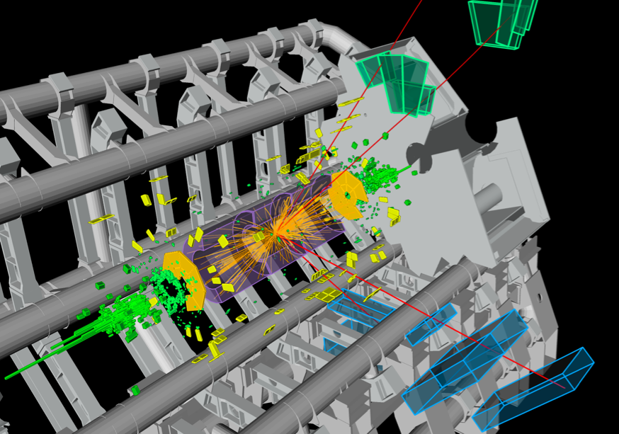
LHC Run-1:
De Higgs Ontdekking

Slide 27


CERN: het laboratorium

Slide 28

CERN

Slide 29

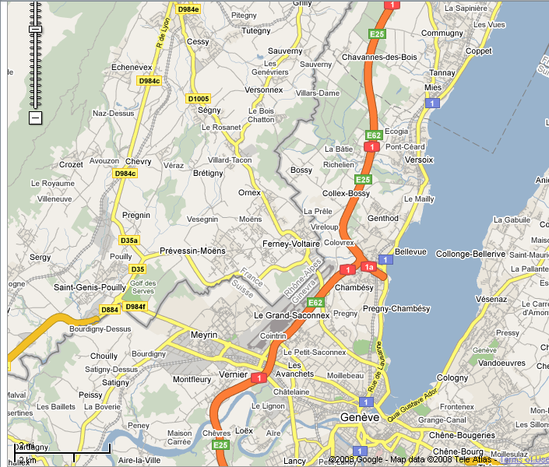
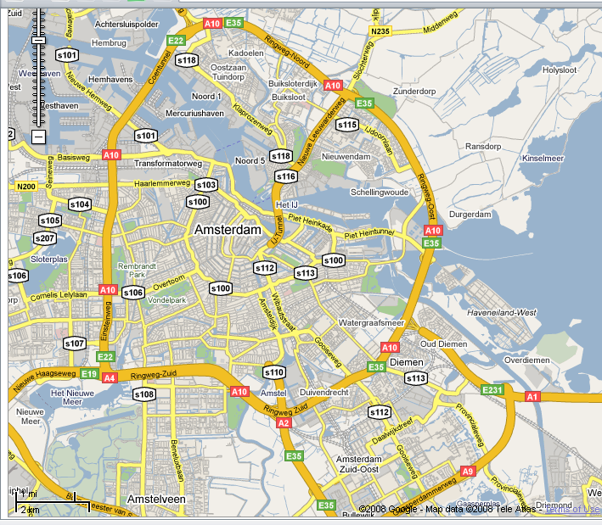
De Large Hadron Collider
LHC: 27 km
A10: 32 km
Geneve
Amsterdam

Slide 30
De LHC versneller

Slide 31

CERN: De Large Hadron Collider (LHC)
Tunnel van 27 km, 100 meter diep
Notes:
Schematisch overzicht van de LHC versneller van 27 km lengte , 100 m diep onder de grond. In deze tunnel zijn in het verleden al experimenten gedaan (de LEP versneller) en hier is momenteel de LHC in bedrijf. Op vier plekken worden deeltjes met elkaar in botsing gebracht. De experimenten Atlas, CMS, LHCb en Alice.

Slide 32

Het ATLAS experiment in de LHC versneller ring
Notes:
De versneller loopt 100m diep onder het landschap van Zwitserland en Frankrijk, precies op de grens. In ondergrondse hallen zijn grote detector experimenten geinstalleerd waarin de deeltjes botsen. Hier het voorbeeld van Atlas.

Slide 33
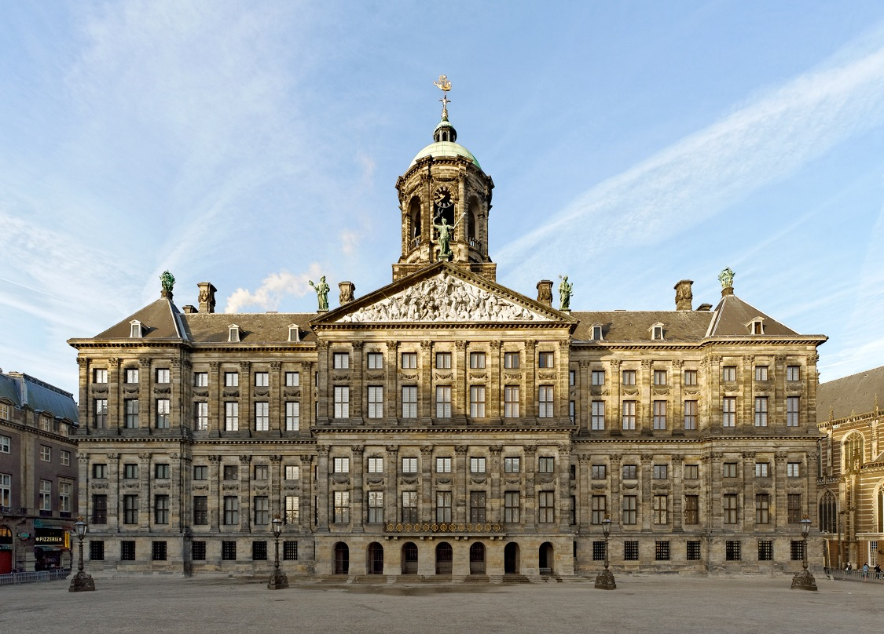


Het Atlas Experiment
Het grootste fototoestel op aarde
45m x 25 m
2500 fysici
80 MegaPixel camera: 40.000.000 foto’s per seconde
Notes:
Dimitri John, Martijn van Overbeek

Slide 34
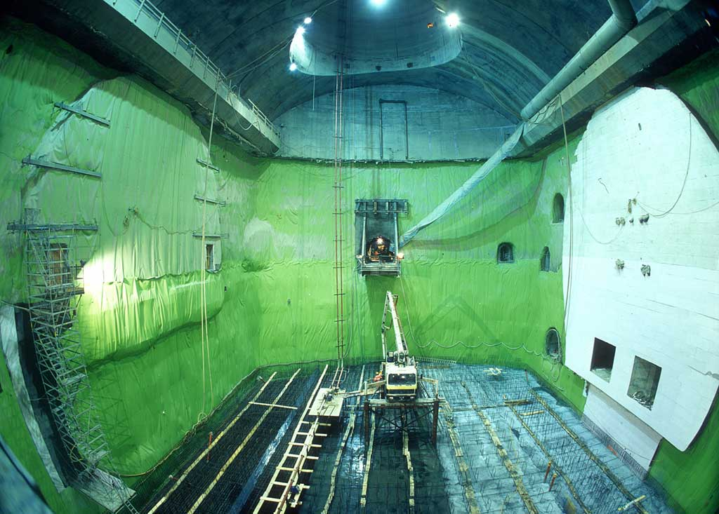
Het Atlas Experiment in aanbouw
Grootste door de mens gebouwde ondergrondse hal ter wereld

Slide 35

De Atlas muonen detector

Slide 36
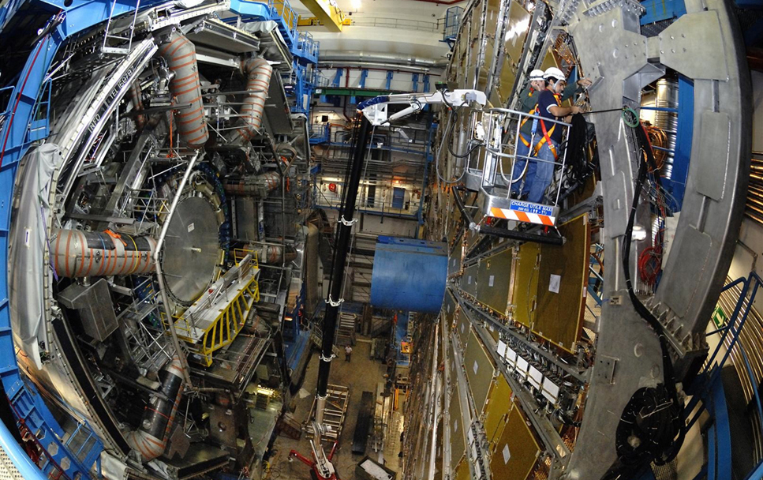
Atlas: zijaanzicht

Slide 37

Atlas: vooraanzicht

Slide 38
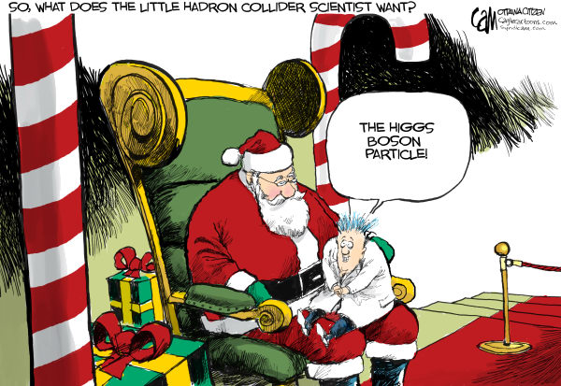
Wensdroom van fysici in 2009…

Slide 39
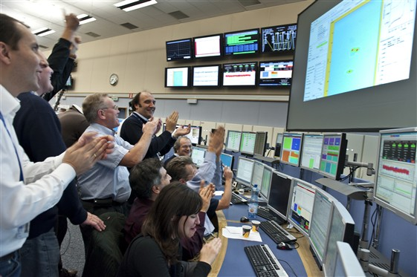
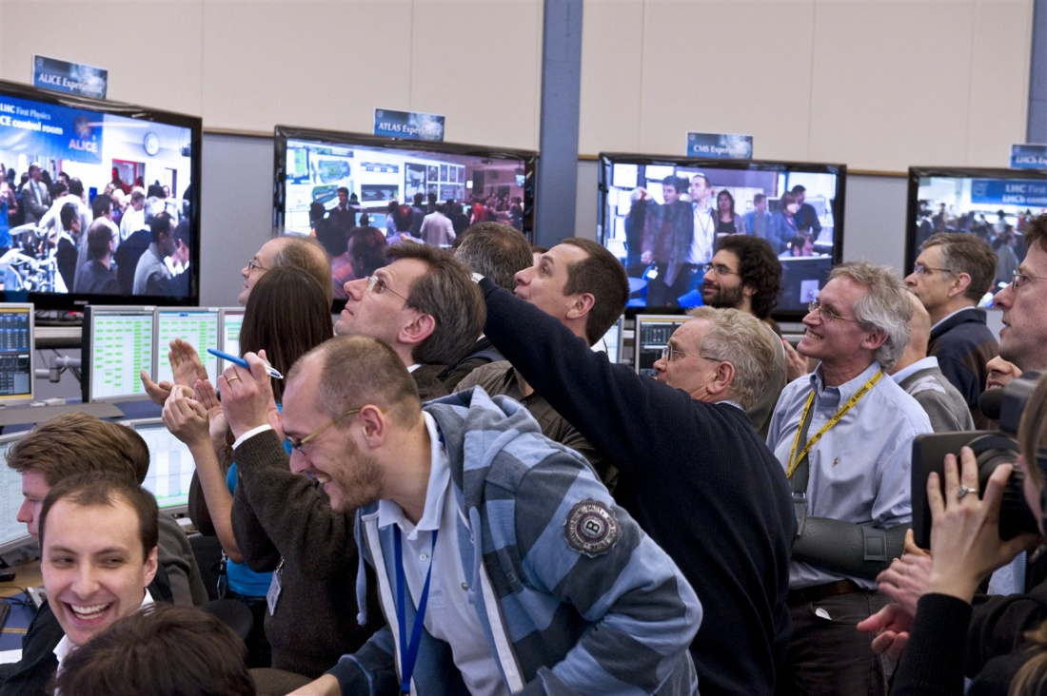
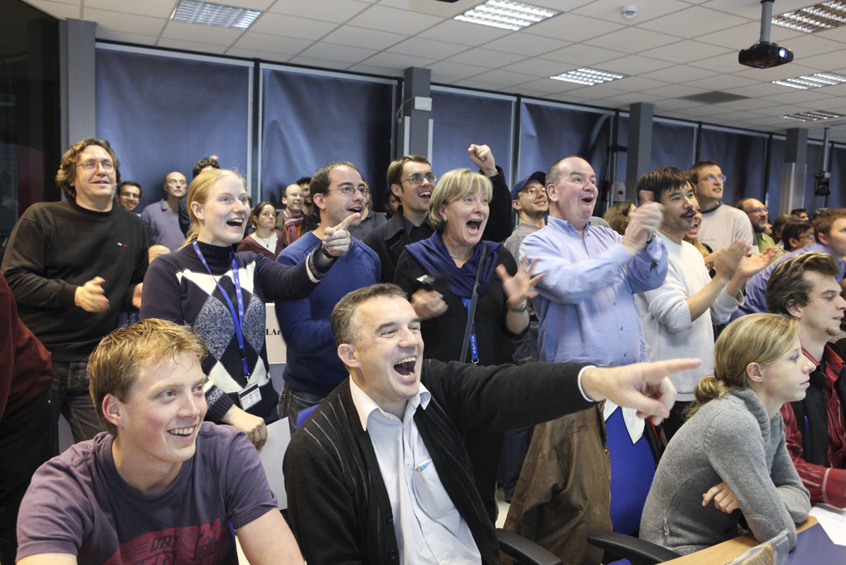
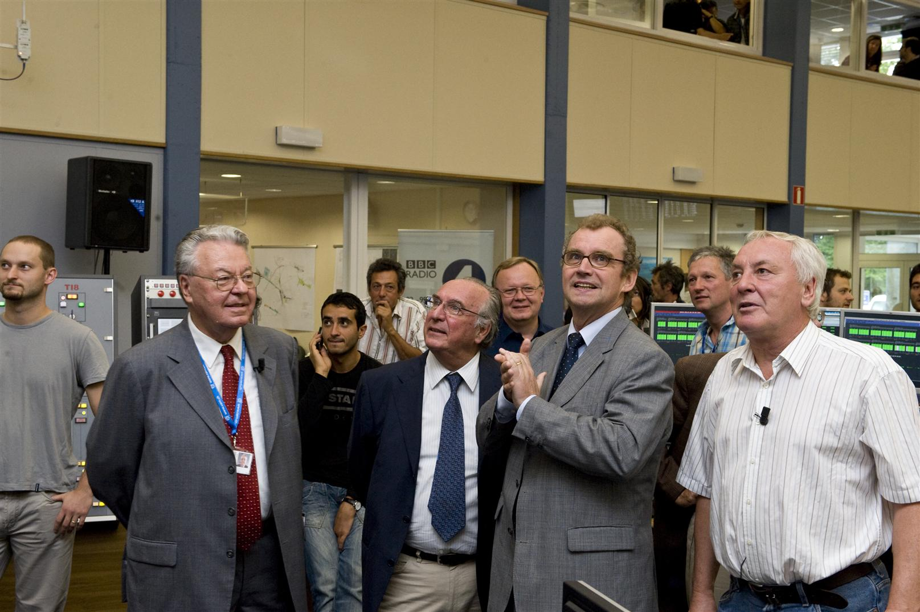
20 November 2009
Notes:
Jos Engelen: Wetenschappelijk directeur CERN. Jos->Nijmegen student.

Slide 40
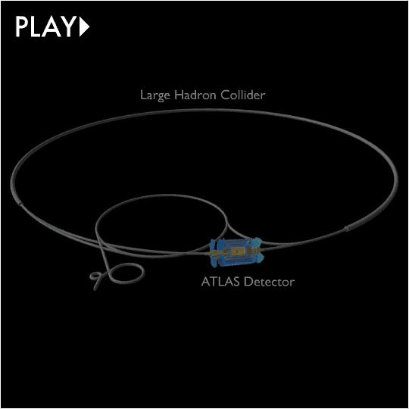
Botsingen van Deeltjes

Slide 41

Alle mogelijke deeltjes ontstaan
Notes:
Een bekende natuurwet zegt dat in een botsing alle soorten deeltjes die geproduceerd kunnen worden ook daadwerkelijk geproduceerd worden.

Slide 42



Slide 43
Higgs→ZZ→μμμμ?
μ
μ
μ
μ
Atlas event

Slide 44
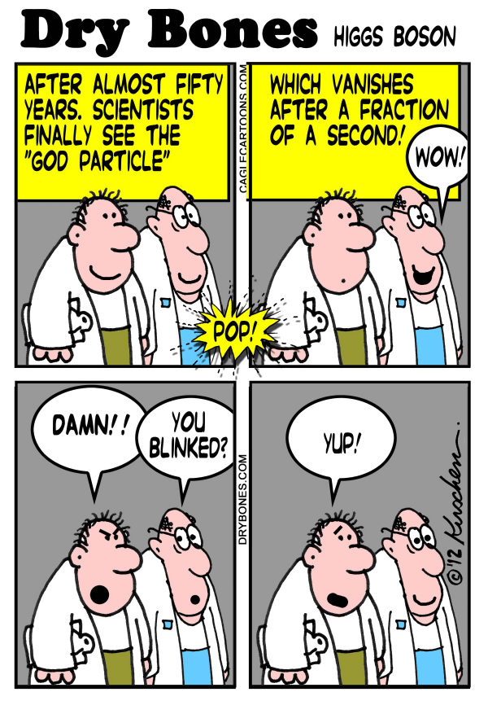

Slide 45
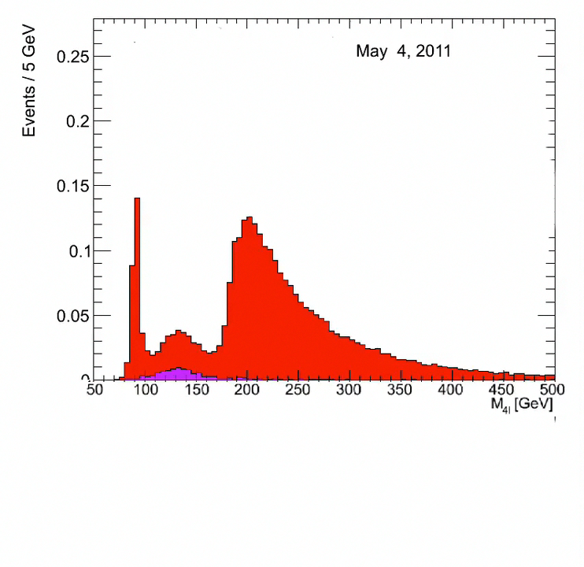

Slide 46
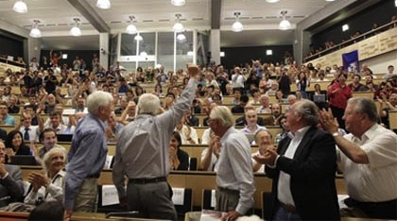
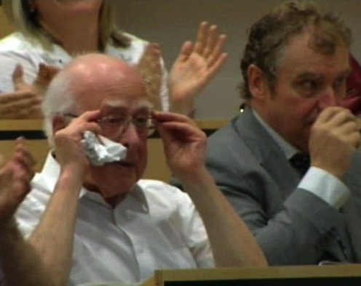
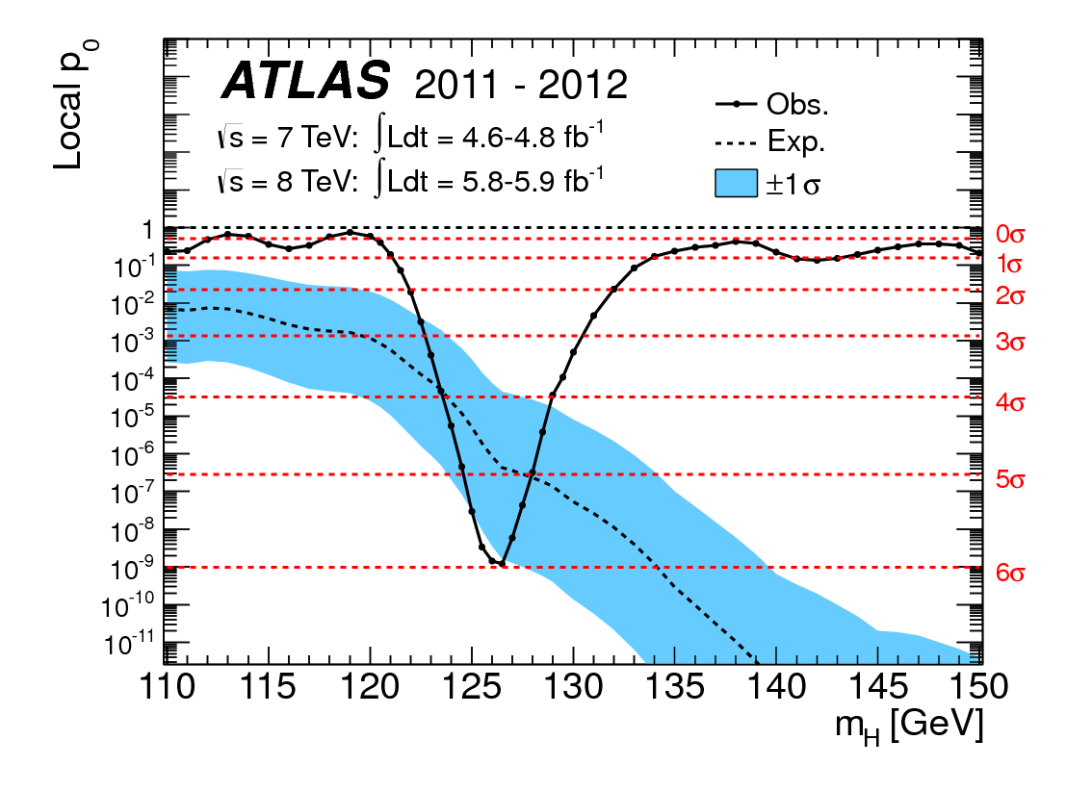
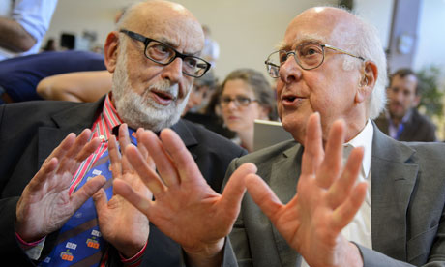
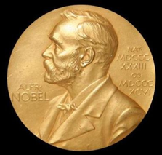
Ontdekking van Higgs deeltje – Juli 2012 / Nobelprijs 2013

Slide 47


Higgs Veld en Deeltje
Higgs veld is uniform, moeilijk waar te nemen.
Higgs-boson deeltje is “golf” van het veld.
Massa ontstaat door interactie van materie deeltjes met het Higgs veld.

Slide 48
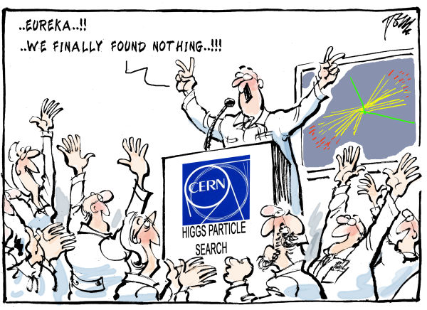
Het Vacuum

Slide 49
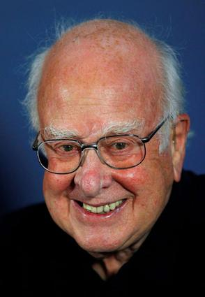
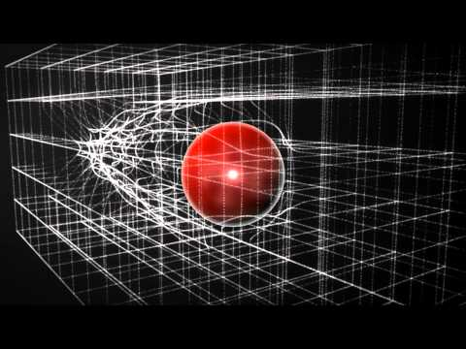
Elektron in Higgs veld
e
e
1963
H

Slide 50
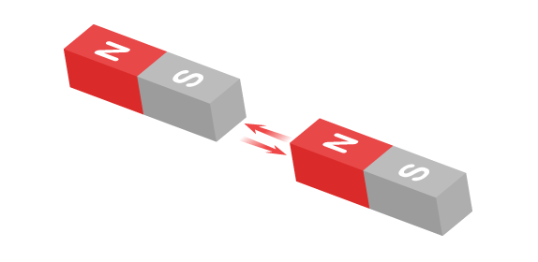
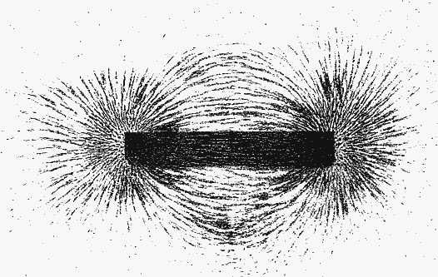


Een Analogie: het Magnetisch Veld
Notes:
De noordpool van de aarde is in feite een magnetische zuidpool.

Slide 51

Dus…

Slide 52


1897
1937
1975
τ
μ
e
Elektron, e
Spin ½
Lading −1
Lifetime ∞
Massa .511 MeV
Muon, μ
Spin ½
Lading −1
Lifetime 2.2 μs
Massa 106 MeV
Tau, τ
Spin ½
Lading −1
Lifetime 290 fs
Massa 1777 MeV

Slide 53

e
μ
τ
© Jean-Paul Keulen

Slide 54


Slide 55

Openstaande mysteries

Slide 56

Wat is anti-materie en waarom is het er niet?
→ Antimaterie zit gewoon in Standaard Model
Quarks
Leptons
→ We kunnen het gewoon maken in de LHC
→ Maar waarom komt het niet vrij in het heelal voor?

Slide 57
Bouwstenen van Materie
Atoom
Molecuul
Quark
Atoomkern
Proton/Neutron

Slide 58
Bouwstenen van Antimaterie
Anti-Atoom
Anti-Molecuul
Anti-Quark
Anti-
Atoomkern
Anti-Proton/anti-Neutron

Slide 59


Het anti-materie mysterie
Waarom is het er niet
(behalve in de boeken van Dan Brown)?

Slide 60


Hoe is de anti-materie verdwenen in de Big Bang?
Big Bang
Klein surplus
Dominantie
49.999999%
anti-materie
0.000001%
materie
50.000001%
materie
(+99.999999%
stralingsenergie)
Kennelijk gedraagt anti-materie zich niet
als het identiek spiegelbeeld van materie!

Slide 61
Hoe is de anti-materie verdwenen in de Big Bang?
Big Bang
Klein surplus
Dominantie
49.999999%
anti-materie
0.000001%
materie
50.000001%
materie
(+99.999999%
stralingsenergie)
Eén van de bekende oorzaken is de Higgs-materie interactie
Maar we weten dat dat niet genoeg is voor de Big Bang.
Zoek naar aanvullende bronnen van materie/anti-materie asymmetrie
"We kunnen anti-materie gewoon maken in de LHC”

Slide 62
De Big Bang
tijd

Slide 63


Higgs veld is ontstaan tijdens Big Bang
t = 0.00000000001 s
Higgs veld:
• Er ontstond plots massa
• Antimaterie verdween?!
tijd

Slide 64

1) Hoe is anti-materie verdwenen in de Big Bang?
Standaardmodel verklaring niet genoeg
Quarks
Leptons
50.000001%
49.999999%

Slide 65


Slide 66





2) Higgs mysterie: Vacuum stabiliteit
Higgs Potentiaal
Kan het vacuum “wegtunnelen”?
V(Φ)
Is het vacuum wel stabiel?
Ons heelal in Standaardmodel:
Heel ver uitzoomen:

Slide 67


3) Waarom is de Higgs massa zo licht?
Higgs geeft quantum mechanisch massa aan:
Materie deeltjes
Zichzelf!
Bestaan er supersymmetrie deeltjes?
Supersymmetrische deeltjes zouden lage Higgs massa verklaren

Slide 68


Slide 69

4) Het Donkere Materie raadsel

Slide 70

4) Het Donkere Materie raadsel
waterstof (H)
helium (He)

Slide 71

4) Het Donkere Materie Raadsel
Draaien van de melkweg
Centrifugale kracht:
F_{C} = Mv²/r
→ v (km/s)
gemeten
Gravitatie krach:t
F_{G} = G M m / r²
Waaruit bestaat donkere materie?
100
verwacht
50
F_{c} = F_{G} geeft:
v = √(GM/r)
5
10
→ R (kpc)
Groot mysterie: 75% van alle massa is ontzichtbaar!
➔”Donkere Materie”

Slide 72


“zwaartekracht lenzen”

Slide 73
Een botsing van galaxies gezien met “zwaartekracht lenzen”
Gewone materie verstrooit en blijft achter
Donkere materie beweegt ongestoord verder

Slide 74



Waarvan is donkere materie gemaakt?
Er is overtuigend astronomisch bewijs voor ‘donkere materie’
Maar waar is het van gemaakt?
Wellicht van ‘super-partners’ bestaande deeltjes
Standaard Model deeltjes
Supersymmetry
Super-partner deeltjes

Slide 75

Alternatieve Verklaring

Slide 76


5) Wat is Donkere Energie?
?
Donkere
Energie =
x Higgs vacuum
Energie

Slide 77

De donkere zijde overheerst
He
H
donkere energie & donkere materie

Slide 78

The Dark Side rules the Universe

Slide 79

LHC Run-II:
De di-foton saga

Slide 80

De speurtocht wordt voortgezet met LHC Run-2
De eerste run van de LHC (2010-2012) was een enorm succes
  Belangrijk stuk nieuwe natuurkunde ontdekt (Higgs Sector)
Run-2 2015-2018 is van start gegaan met dubbele energie
  We schuiven verder op richting de natuurkunde van de Big Bang...

Slide 81


Opwinding bij de LHC – een nieuw Higgs deeltje?
Higgs ontdekking 2011-2012:
Atlas in Dec 2015 (!):
?
M_{Higgs} = 126 GeV
M_{X} = 750 GeV?
Ofwel: statistische fluctuatie, Ofwel: enorme ontdekking!

Slide 82
Opwinding bij de LHC – een nieuw Higgs deeltje?
Atlas in Dec 2015?:
Atlas ICHEP Aug 2016!:
?
!
M_{X} = 750 GeV?
Helaas: X(750) was een statistische fluctuatie!

Slide 83


Slide 84

Theoretische verklaringen voor di-Photon
In totaal 448 artikelen!

Slide 85

LHC Run-II:
Quantum Speuren

Slide 86

De virtuele deeltjes methode
Heisenberg onzekerheids relatie:
  Deeltjes en antideeltjes kunnen gemaakt worden zolang er geldt: ΔE Δt < ħ/2
Alternatieve manier om top quarks te zien:
  Meet heel precies het bostings proces van e⁺ en e⁻
  Je “ziet” het top quark via Heisenberg onzekerheid

Slide 87
Gebruik Deeltjes met b-quarks
Bs-mesonen: deeltjes met een b- and (anti) s-quark

Slide 88
CERN: De Large Hadron Collider (LHC)
Tunnel van 27 km, 100 meter diep
Notes:
Schematisch overzicht van de LHC versneller van 27 km lengte , 100 m diep onder de grond. In deze tunnel zijn in het verleden al experimenten gedaan (de LEP versneller) en hier is momenteel de LHC in bedrijf. Op vier plekken worden deeltjes met elkaar in botsing gebracht. De experimenten Atlas, CMS, LHCb en Alice.

Slide 89




The LHCb Detector
23 sep 2010 19:49:24
Run 79646 Event 143858637
Meet heel precies duizenden Bs-deeltjes en anti-Bs deeltjes
89

Slide 90



1) Materie – antimaterie oscilatie
?
Bs en anti-Bs veranderen van gedaante met 17 THz
Welke quantum deeltjes veroorzaken dit?
23 sep 2010 19:49:24
Run 79646 Event 143858637
Vooralsnog klopt dit met het Standaardmodel!
90

Slide 91



2) “Verboden” gebeurtenissen
μ⁺
μ⁻
B→μ⁺μ⁻

Slide 92

“Verboden” vervallen
B_{s}→μ⁺μ⁻
  Iets minder dan verwacht
B_{d}→μ⁺μ⁻
  Meer dan verwacht
?
A possibility
Een spannende mogelijkheid?
Z’
Z’

Slide 93



3) Pinguins
John Ellis verliest een spelletje darts…
Notes:
Melissa Franklin

Slide 94

Pinguins komen overall terug…
Notes:
The Big Bang Theory: Sheldon and Penny

Slide 95
De Pinguin Puzzel
Deeltjes verval B⁰→K* μ⁺μ⁻
P’₅
Lijkt niet te kloppen met de theorie…

Slide 96
We zijn relatief pas kort bezig met de LHC
?
?
Z’
Z’
A possibility
De quantum zoektocht is momenteel erg spannend!

Slide 97
Higgs is het begin van een ontdekkingsreis, niet het einde
Experimenteel toegankelijke tot 2012

Slide 98

Higgs is het begin van een ontdekkingsreis, niet het einde
Experimenteel toegankelijk in LHC run-2

Slide 99


Ook goed mogelijk dat Higgs sector veel complexer is…
Focus van Run-2!
…de LHC zal het ons leren.

Slide 100


Conclusies:
De korte eerste run van de LHC was een enorm succes (Higgs!)
De tweede run van de LHC brengt
→ Een ontdekkingsreis in ‘werelddeel Higgs’
dat tot nu toe altijd verborgen was
→ Schuift grens onderzoek onder extreme afstand & energie verder op.
Ruimte voor talloze verrassende ontdekkingen
→ Een divers & uitdagend wetenschappelijk programma op het gebied
van anti-materie en het vroege universum (‘quark gluon plasma’)
Dank voor uw aandacht
30

Slide 101

Antimatter LHCb

Slide 102


Slide 103

Toepassingen

Slide 104




Elementaire deeltjes fysica: waarom?
Vragen die de mensheid al 2000 jaar bezighouden:
  Wat zijn de bouwstenen van de materie ?
  Welke krachten werken op deze bouwstenen ?
400 v.Chr.
1687
1864
1905
Demokritos
atoom
Newton
krachten
Maxwell
electromagnetisme
Einstein
van alles…
Notes:
Demokritos: Vuur, Aarde, Water en Lucht
Newton: wiskundige beschrijving van krachten in Principia
Maxwell; Wetten van electromagnetisme
Einstein: Relativiteits theorie, fotoelectrisch effect, ….

Slide 105


Wat is het nut van dit onderzoek?
Fundamenteel onderzoek
  Kan leiden tot verrassingen,
    Soms zelfs nuttig…
    Maar per definitie van te voren onbekend
“Oneindig veel toegepast onderzoek aan de kaars zou ons nooit het electrische licht hebben gebracht.”
Notes:
Spelen met gloeidraadjes

Slide 106




Wat is het nut van dit onderzoek?
Fundamenteel onderzoek
  Kan leiden tot verrassingen,
    Soms zelfs nuttig…
    Maar per definitie van te voren onbekend
1947
2009
“Quantum mechanica en begrip van atomen cruciaal voor transitors.”
Notes:
Een ander voorbeeld is de ontwikkeling van de quantum mechanica, die nu een rol speelt in de kleinste transistoren.

Slide 107




Wat is het nut van dit onderzoek?
Fundamenteel onderzoek
  Kan leiden tot verrassingen,
    Soms zelfs nuttig…
    Maar per definitie van te voren onbekend
“Zonder relativiteits-theorie zit de GPS er 10km/dag naast!”
Notes:
En er is het voorbeeld van GPS, waar correcties van de relativiteitstheorie van Einstein worden toegepast.

Slide 108



Wat is het nut van dit onderzoek?
Fundamenteel onderzoek
  Heeft nuttige bij-effecten
    Medische toepassingen
    Internet
    Opleiden van onderzoekers voor de maatschappij (Philips, ASML, etc, etc)
PET scan
www
Notes:
Ook zijn er de, al genoemde, medische toepassingen,en is er op CERN door Tim Berners Lee het WWW uitgevonden.

Slide 109



Wat is het nut van dit onderzoek?
Veel mensen zijn gewoonweg nieuwsgierig
Hoort bij de mens
  wat is het nut van kunst? religie?

Slide 110

Wat is het nut van dit onderzoek?
Duur??
  Totale kosten LHC: 6 miljard
  Kosten voor NL: 50 miljoen / jaar
  Ter vergelijk, zie begroting Ministerie v. OCW:
Cern | 31 miljoen
ESA | 32 miljoen
Genomics | 36 miljoen
Kon. Bibliotheek | 45 miljoen
TNO | 192 miljoen
Stichting AAP | 10 miljoen
Monumentenzorg | 70 miljoen
Film | 20 miljoen
Archeologie | 10 miljoen
(Topsport: 28 miljoen)
Notes:
Stichting AAP: Europese stichting voor opvang uitheemse dieren
TNO: Toegespast Natuurwetenschappelijk Onderzoek.

Slide 111


